Slide 1
Отчет об исполнении бюджета Красновишерского городского округа за 2020 год

Slide 2
Доходы бюджета Красновишерского городского округа за 2020 год в разрезе видов доходов

Slide 3
Исполнение плана по доходам бюджета за 2020 год (тыс. руб.)
Исполнение плана по доходам – 97,7%

Slide 4
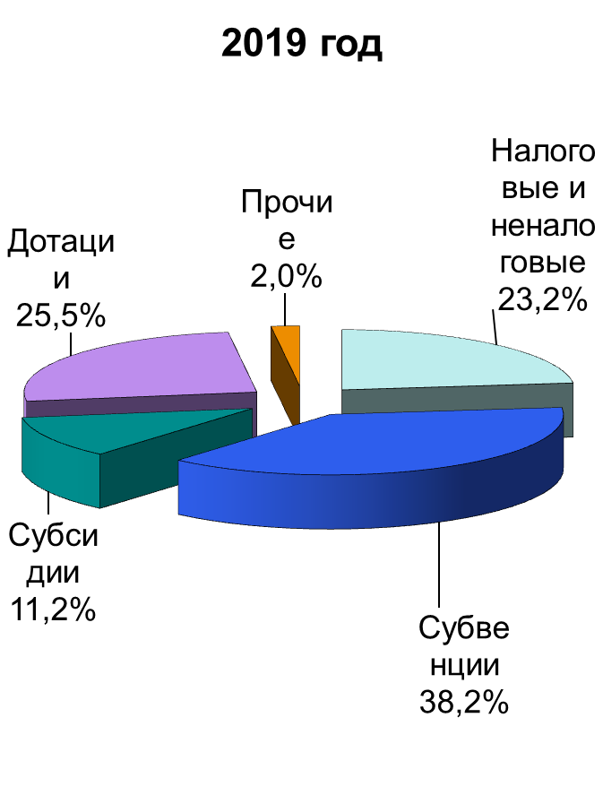
Структура основных видов доходов бюджета Красновишерского городского округа в 2019-2020 г., %

Slide 5
Динамика поступления налоговых и неналоговых доходов, тыс. руб.

Slide 6
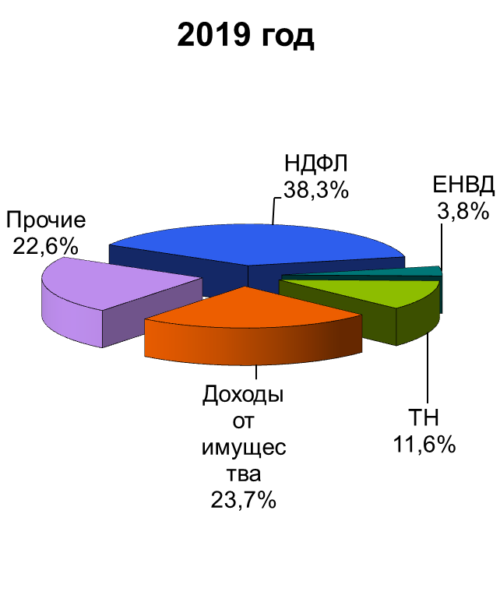
Сравнительный анализ структуры налоговых и неналоговых доходов бюджета

Slide 7
Динамика поступлений доходов, млн. руб. Налог на доходы физических лиц

Slide 8
Динамика поступлений доходов, млн. руб. Доходы от использования муниципальной собственности

Slide 9
Динамика поступлений доходов, млн. руб.
ЕНВД
в % к пред. году
Транспортный налог
в % к пред. году

Slide 10
Исполнение плана по основным источникам налоговых и неналоговых поступлений
104,5 %

Slide 11
Исполнение плана по расходам бюджета за 2020 год
Исполнение плана по расходам – 92,7%

Slide 12
Структура расходов бюджета округа
Расходы социальной направленности – 61,6%

Slide 13
МП «Развитие системы образования»
Показатель | План | Факт
Доля заявителей, удовлетворенных качеством услуг в сфере образования | 100 % | 100 %
Охват дошкольным образованием детей от 3 до 7 л. | 100 % | 100 %
Удельный вес численности учителей в возрасте до 35 лет | 12,3% | 11 %
Доля граждан, использующих механизм получения государственной услуги в электронной форме | 70 % | 100 %
Доля уч-ся, получающих услугу дополнительного образования | 76,6% | 76,6%
Доля образовательных учреждений, имеющих лицензию | 100 % | 100 %
99,9%

Slide 14
Динамика роста (снижения) детей, посещающих образовательные учреждения
- 12
- 20

Slide 15
Приведение в нормативное состояние образовательных учреждений
Наименование учреждения | Сумма, тыс. р.
Ремонт МБОУ ДО ЦДО | 8 336,7
Ремонт МБОУ Специальная (коррекционная) школа-интернат | 773,5
Ремонт МБДОУ детский сад «Солнышко» | 1 211,3
Ремонт МБОУ «Вайская средняя общеобразовательная школа» | 249,4
Ремонт МБОУ «Вишерогорская основная общеобразовательная школа» | 777
Ремонт МБОУ «Усть-Язьвинская средняя общеобразовательная школа» | 330
Итого: | 11 677,9

Slide 16
МП «Развитие культуры»
Показатель | План | Факт
Увеличение кол-ва участников культурно-досуговых мероприятий | + 2,5% | + 0,9%
Количество посещений библиотек | 161 170 | 112 173
Посещаемость музейных учреждений, чел. | 10 080 | 5 723
Кол-во экземпляров новых поступлений в библиотечные фонды | 2 150 | 3 068
Отношение средней з/платы работников культуры к средней з/плате в Пермском крае | 73 % | 61,8 %
99,5 %

Slide 17
МП «Семья и дети Вишеры»
83,5 %
Показатель | План | Факт
Кол-во семей в СОП | 71 | 51
Доля семей в СОП, снятых с учета по итогам реабилитации, от общего числа семей в СОП | 16,9 % | 18,3%
Доля детей, охваченных оздоровлением | 90 % | 50,2%
Доля детей в СОП, охваченных оздоровлением | 100 % | 80,8%
К-во несовершеннолетних, совершивших преступления | 13 | 6
Доля детей из многодетных и малообеспеченных многодетных семей, которым предоставлена социальная поддержка | 100% | 100%

Slide 18
МП «Развитие физической культуры, спорта и туризма»
99,7 %
Показатель | План | Факт
Доля населения, систематически занимающаяся ФиС | 44,2% | 44,2%
Уровень обеспеченности граждан спортивными сооружениями | 67,3% | 67,6%
Численность населения, принявшего участие в спортивных мероприятиях | 4850 | 2011
Эффективность использования объектов спортивной инфраструктуры | 80% | 31,4%
К-во участников, выполнивших знак отличия ГТО | 120 | 51

Slide 19
Развитие спортивной инфраструктуры
Наименование | Сумма, тыс. руб.
Устройство спортивной площадки в с. Верх-Язьва | 4 000
Устройство и приобретение спортивного оборудования для площадки комплекса ГТО | 2 689
Ремонт спортивного зала МБОУ "Паршаковская СОШ" | 1 563
Ремонт спортивного зала МБОУ "Североколчимская СОШ" | 580,8
Всего | 8 832,8

Slide 20
МП «Экономическое развитие»
100 %
Показатель | План | Факт
Количество СМП (на 1 тыс. жителей) | не менее 39 | 34
Количество созданных рабочих мест | не менее 2 | 2
Количество КФХ, реализующих проекты, связанные с производством с/х продукции | не менее 2 | 2
Количество участников ярмарок, реализующих с/х продукцию | не менее 50 | 50

Slide 21
МП «Развитие транспортной системы»
81,2 %
Показатель | План | Факт
Доля автодорог, соответствующих нормативным требованиям | 54 % | 54 %
Обеспеченность транспортной доступности | 100% | 99,8%
Доля граждан, получивших муниципальную услугу по перевозке пассажиров автотранспортом, по отношению к прошлому году | 96,6% | 83,3%

Slide 22
Анализ исполнения бюджета в части средств Дорожного фонда

Slide 23
Структура Дорожного фонда

Slide 24
МП «Развитие жилищно-коммунальной инфраструктуры Красновишерского ГО»
80,1 %
Показатель | План | Факт
Доля обустроенных санитарных зон источников водоснабжения | 17,9 % | 44,4 %
Количество граждан, переселенных из аварийного жилищного фонда | 0 | 4
Количество отремонтированных муниципальных жилых помещений | 4 | 5
Доля обеспечения безопасности эксплуатации групповых резервуарных установок, | 100% | 100%

Slide 25
Капитальный ремонт жилья
№ | Наименование | Сумма, тыс. руб.
1 | Ул. Луначарского, д.19а, кв.1 | 466,3
2 | Ул. Островского, д. 22, кв. 4 | 436,2
3 | Ул. Геологов, д. 18, кв. 2 | 741,4
4 | Ул. Мира, д. 5 | 150,8
5 | Ул. Толстого, д.9, кв. 3 | 154,0
 | Всего | 1 948,7

Slide 26
МП «Благоустройство и формирование комфортной городской среды»
89,9 %
Показатель | План | Факт
Доля обеспечения уличного освещения | 90 % | 90 %
Доля обеспечения благоприятной и комфортной городской среды (от запланированных мероприятий) | 100 % | 100 %
Доля благоустройства общественных территорий сельских населенных пунктов | 80 % | 70 %
Доля обеспечения экологической безопасности окружающей среды | 100 % | 100 %

Slide 27
Формирование комфортной городской среды
Наименование | Кол-во | Сумма, тыс. руб.
Благоустройство дворовых территорий | 4 | 2 099
Благоустройство общественных территорий | 2 | 8 089
Устройство контейнерных площадок |  | 333
Всего |  | 10 521

Slide 28
МП «Управление земельными ресурсами Красновишерского городского округа»
72,1 %
Показатель | План | Факт
Доля многодетных семей, обеспеченных земельными участками | 65 % | 66 %
Площадь земельных участков, дополнительно вовлеченных в оборот, га | 2 | 4,4
Объем поступлений от использования земельных участков, тыс. р. | 33 250 | 33 589
Объем задолженности по аренде земли, тыс. р. | 2 000 | 2 858

Slide 29
МП «Управление имуществом и Красновишерского городского округа»
96,5 %
Показатель | План | Факт
Доля объектов казны, прошедших госрегистрацию прав собственности | 15 % | 18 %
Доля недвижимого имущ-ва, находящегося в реестре муниципального имущества | 70 % | 100 %
Объем поступлений от использования муниципального имущества, тыс. р. | 1 746 | 1 806
Объем задолженности по аренде имущества, тыс. р. | 559 | 540

Slide 30
МП «Градостроительная деятельность»
Показатель | План | Факт
Обеспеченность актуализированными документами территориального планирования | 50 % | 60%
Обеспеченность актуализированными документами градостроительного зонирования | 45% | 66%
Обеспеченность условий для развития строительства | 100 % | 100 %
Доля земель, вовлеченных в жилищное строительство на территории сельских поселений | 62 % | 62 %
12,8 %

Slide 31
МП «Развитие и гармонизация межнациональных отношений»
100 %
Показатель | План | Факт
Доля граждан, положительно оценивающих состояние межнациональных отношений от числа опрошенных | 80 % | 80 %
Уровень толерантного отношения к представителям другой национальности | 87 % | 87 %
Публикации в газете, направленные на укрепление единства нации | 2 | 2

Slide 32
МП «Обеспечение жильем отдельных категорий граждан»
67,2 %
Показатель | План | Факт
Количество молодых семей, улучшивших жилищные условия | 9 | 9
Количество квартир, приобретенных для детей-сирот | 7 | 7
Количество жилищных сертификатов, выданных реабилитированным | 5 | 7
Количество жилищных сертификатов, выданных инвалидам и ветеранам | 1 | 2

Slide 33
МП «Обеспечение пожарной безопасности»
Показатель | План | Факт
Количество пожаров на территории Красновишерского городского округа на 10 тыс. населения | 23 | 41
Прикрытие территории населённых пунктов источниками противопожарного водоснабжения | 100% | 100%
Количество пожарных депо, приведённых в нормативное состояние | 2 | 2
Приобретение пожарных автомобилей | 3 | 3
Площадь противопожарных разрывов, кв. м | 4000 | 4000
93,2 %

Slide 34
Динамика заработной платы отдельных категорий работников, руб.

Slide 35
Сведения об остатках бюджетных средств на счете бюджета района, тыс. руб.
Остаток средств бюджета по состоянию на 01.01.2019 г. | 106 788,5
в том числе:
средства краевого бюджета | 64 995,9
средства районного бюджета | 41 792,6

Slide 36
Утвердить:
ДОХОДЫ | 656 690,6 тыс. руб.
РАСХОДЫ | 671 787,7 тыс. руб.
ДЕФИЦИТ | 15 097,1 тыс. руб.
МУНИЦИПАЛЬНЫЙ ДОЛГ | 0

